Slide 1
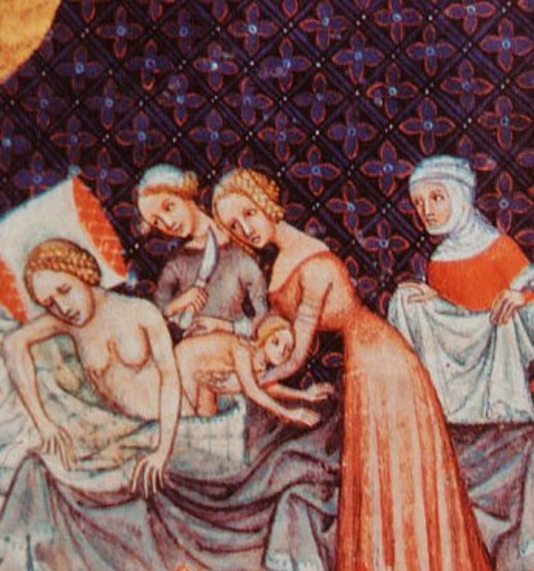
Прогресс внедрения анализа критических случаев акушерских осложнений в Казахстане
Технический семинар
прогресса внедрения конфиденциального аудита критических случаев акушерских осложнений в Республике Казахстан по методологии ВОЗ "Что кроется за цифрами". Астана 2018.
Главный специалист ЦСМП РГП на ПХВ «РЦРЗ» МЗ РК Малгаздаров Г.Т.

Slide 2
Определение АКС
«Женщина, которая была близка к смерти, но выжила после осложнения во время беременности, родов или в течение 42 дней (6 недель) после прекращения беременности»

Slide 3
Критерии критических случаев
Тяжелые акушерские осложнения
• Тяжелое послеродовое кровотечение
• Тяжелая преэклампсия
• Эклампсия
• Сепсис или тяжелая генерализованная инфекция
• Разрыв матки
• Тяжелые осложнения аборта
Критические вмешательства или перевод пациентки в отделение реанимации и интенсивной терапии
• Перевод пациентки в отделение реанимации и интенсивной терапии
• Инвазивная радиология
• Лапаротомия (в том числе, гистерэктомия, за исключением кесарева сечения)
• Использование препаратов крови.

Slide 4
Угрожающие жизни состояния (критерии критического случая):
Дисфункция сердечно-сосудистой системы – Шок, остановка сердца (отсутствие пульса/ сердцебиения и потеря сознания), непрерывное введение вазоактивных лекарственных препаратов, сердечно-лёгочная реанимация, тяжелая гипоперфузия (лактат >5 ммоль/л или >45 мг/дл), тяжелый ацидоз (pH <7,1).
• Респираторная дисфункция – Острый цианоз, агональное дыхание, тяжелое тахипноэ (частота дыхательных движений >40 дыхательных движений в минуту), тяжелое брадипноэ (частота дыхательных движений <6 дыхательных движений в минуту), интубация и вентиляция легких, не связанная с анестезией, тяжелая гипоксемия (насыщение крови кислородом<90% за ≥60 минут или PAO2/FiO2 <200).
• Дисфункция почек – Олигурия, не отвечающая на прием жидкостей или диуретиков, диализ при острой почечной недостаточности, тяжелая острая азотемия (креатинин ≥300 μмоль/мл или ≥3,5 мг/дл).
• Нарушения свертываемости крови/гематологические нарушения – Замедленное образование сгустков крови, переливание больших объемов крови или эритроцитов (≥5 единиц), тяжелая острая тромбоцитопения (<50 000 тромбоцитов/мл).
• Дисфункция печени – Желтуха на фоне преэклампсии, тяжелая острая гипербилирубинемия (билирубин >100 μмоль/л или >6,0 мг/дл).
• Неврологические нарушения – Длительный период без сознания (длительность ≥12 часов) /кома (в том числе, метаболическая кома), апоплексический инсульт, непроизвольные судорожные припадки/эпилептическое состояние, общий паралич.
• Дисфункция матки – Маточное кровотечение или инфекция, ведущая к гистерэктомии.

Slide 5
Качественная клиническая помощь
Качественная клиническая помощь – это та помощь, которая безопасная, своевременная, эффективная и ориентированная на пациента.
Безопасный и эффективный (клинический уход); ориентирован на пользователя ... на всех уровнях ухода (от домов, до общин, медицинских центров и стационаров).
Source: IOM, 2001
Notes:
Patient/Clinical Level (IOM, 2007)
Multiple definitions.
This is the one we use at the MHTF
It encompasses various dimensions: technical or clinical, interpersonal and contextual
It’s simple
Quality of care is a normative concept that requires definitions, standards, and indicators to measure quality and the effect of interventions to improve it.
AT THE HEALTH SYSTEM LEVEL:

Slide 6
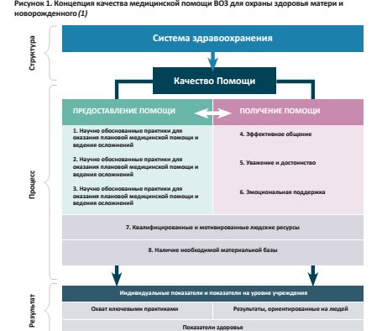

Slide 7
- 3 уровень
- 2 уровень

Slide 8
- визит, тренинг
- Скайп тренинг
- Не проводился тренинг

Slide 9
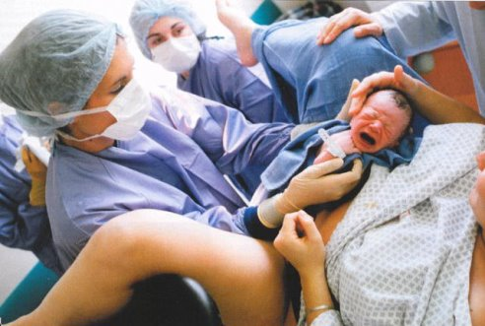
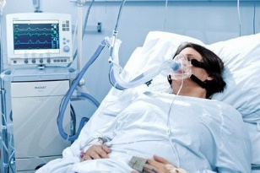
1:200
1:40

Slide 10
Проблемы в проведении АКС
Трудности со сбором участников и членов АКС (как врачей, так и среднего мед. персонала)
Сложности с внедрением рекомендации предложенных на заседании АКС
Сложности с критериями АКС
Квалификация психолога?
Необученные члены АКС
Использование администрации результатов АКС, как инструмент для карательных мер
Несоблюдение конфиденциальности заседания (межличностная агрессия)
Нерегулярное предоставление ежеквартальной отчетности

Slide 11
Проблема качества ухода
В недавней публикации Lancet были выделены две экстремальные ситуации: слишком мало, слишком поздно (TLTL) и слишком много, слишком рано (TMTS).
Слишком мало, слишком поздно (TLTL) описывает уход, не основанный на данных доказательной базы, или уход, удержанный или недоступный, когда слишком поздно, чтобы помочь.
Слишком мало, слишком поздно (TLTL) является основной проблемой, связанной с высокой материнской смертностью и заболеваемостью!!!
Слишком много, слишком рано (TMTS) описывает рутину чрезмерной медикализации нормальной беременности и родов!!!!

Slide 12
Примеры слишком мало, слишком поздно и слишком много, слишком рано
Слишком мало, слишком поздно (Too litle, too late)
Неиспользование/ игнорирование данных доказательной медицины («мнение авторитетов»).
Отсутствие оборудования, расходных материалов и лекарств.
Недостаточное количество квалифицированных специалистов.
Женщины рожают без присмотра.
Отсутствие неотложной медицинской помощи или задержки с переводом между стационарами.
Слишком много, слишком рано (Too much, too soon)
Unnecessary caesarean section – Необоснованное КС
Routine induced or augmented labour – Рутинная индукция родов
Routine continuous electronic featl monitoring – рутинное КТГ
Routine episiotomy – рутинная эпизиотомия
Routine antibiotics postpartum - рутинное назначение А/б.

Slide 13
Основные причины материнской смертности и ключевые вмешательства, 2013
Сепсис и другие инфекции:
Вакцинация
антибиотики
чистые роды
WASH
Другие материнские заболевания:
Кесарево сечение
Экстренный акушерский уход
Осложнения небезопасного аборта:
Планирование семьи
Безопасный аборт
Постабортный уход
Обструктивные роды:
Кесарево сечение
Гипертензивные состояния:
Ранняя диагностика и своевременное родоразрешение
Сульфат магния
Аспирин
Гипотензивные препараты
Кровотечение:
Утеротоники
Трансфузия крови
Баллонная тампонада
Хирургический гемостаз
Непрямые причины:
Препараты железа, фолаты
Инсектициды
Антиретровирусная терапия
The Lancet DOI: (10.1016/S0140-6736(16)31333-2)
Notes:
Main causes of maternal death and key interventions (2013)^{10,15,16}
Data on causes of MMM are needed to inform policies, programs, priority-setting, funding, and interventions.
Most recent data from GBD 2013. Proportions are quite different from WHO estimates in 2014, especially percentage of indirect causes.
Other (direct) maternal disorders includes embolism, complications of anesthesia, and other life threatening conditions not clearly classified.
The direct cause of MM that showed the largest decrease since 1990 is hemorrhage; abortion increased from 15 to 18%.
73%: direct obstetric causes
Indirect causes according to these estimates account for 13%, while WHO estimates showed them at 27%.
HIV related maternal deaths: proportions vary drastically: from 24 to 6.4% in SSA, where they concentrate.
Among indirect causes, HIV is important. Difficult to know if the deaths were due to HIV or if HIV+ pregnant women died of other causes. Other indirect causes; CV, cancer, diabetes, and chronic respiratory diseases
Regional estimates vary a lot: Hemorrhage is lead cause in Asia, hypertensive disorders in LAC, and indirect causes (i.e., HIV, malaria) in SSA.
Data are poor quality and incomplete due to misclassification and misinterpretation of cause of death coding rules, or omissions and incorrect entries because of the nature of some disorders, e.g., abortion.
Important efforts are needed to improve the availability and quality of data on causes of maternal death.
The case of suicide: in some places it is considered as coincidental, while in others a direct or indirect maternal cause. Suicides are more common among women with unwanted pregnancies and difficult to differentiate from abortion (e.g., poisoning)
WHERE DATA ARE MOST NEEDED, THEY ARE OFTEN NOT AVAILABLE. PRIORITY: BETTER SOURCES OF DATA AND TRAINING ON CAUSE OF DEATH CERTIFICATION AND USE OF ICD
While the proportions change by region, country, and social group, the main 5 causes are the same everywhere.
EFFECTIVE INTERVENTIONS ARE AVAILABLE FOR MOST CAUSES OF MM: WOMEN NEED ACCESS TO QUALITY CARE
THE THREE DELAYS FRAMEWORK IS HELPFUL TO IDENTIFY FACTORS THAT CONTRIBUTE TO LACK OF ACCESS TO QUALITY CARE

Slide 14
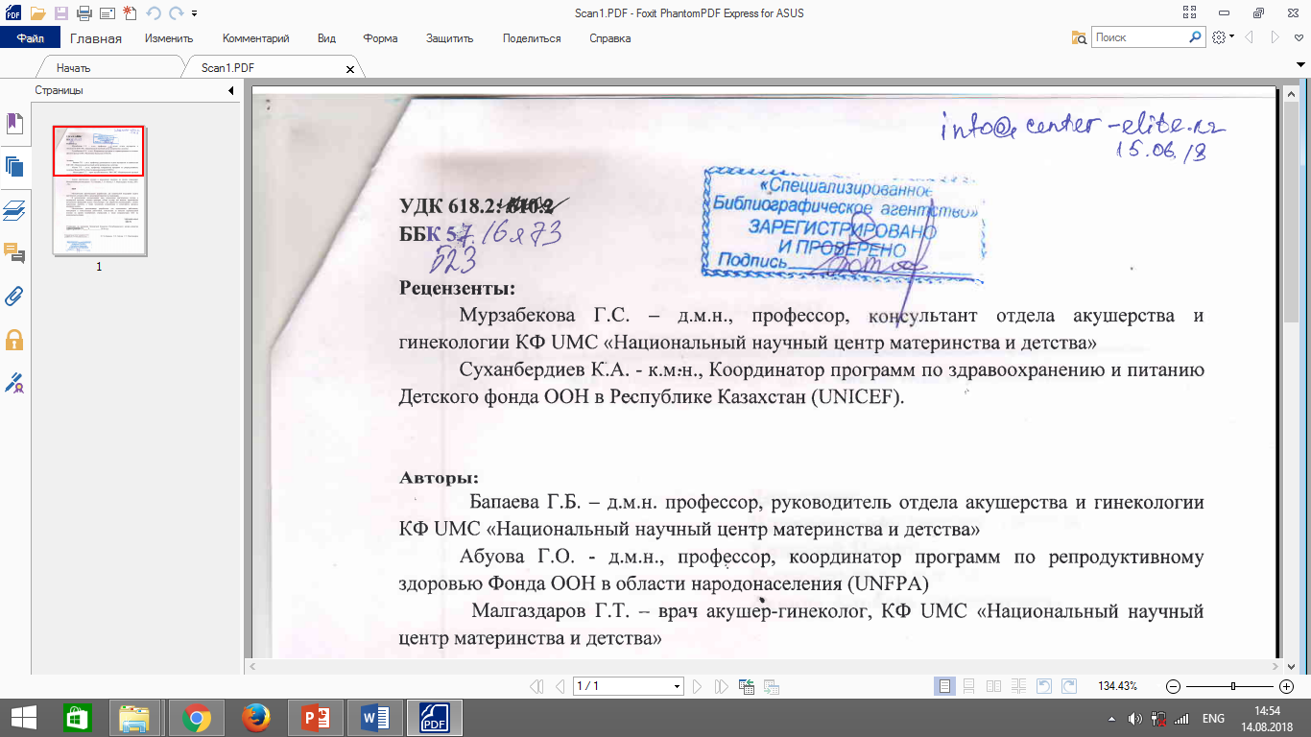
Методические рекомендации
АНАЛИЗ КРИТИЧЕСКИХ СЛУЧАЕВ В АКУШЕРСКОЙ ПРАКТИКЕ НА УРОВНЕ СТАЦИОНАРА
Июнь 2018 год

Slide 15
https://www.youtube.com/watch?v=_KLdQUsKRhI&t=2257s

Slide 16
Планы дальнейшего развития АКС
Скайп/селекторная связь с командами АКС для непрерывного обучения методологии АКС.
Обучение команд тех областей, где не проводился тренинг.
Вовлечение все большее количество стационаров 2 уровня.

